Slide 1
LEARNING HOW TO LEARN
- Modulul 1 -
Practică de specialitate
Prof. coordonator : Sabo Cosmin
Pop Perleta-Timea
Ionuti Bogdan-Doru
Specializarea : Matematică - Informatică

Slide 2
„Oamenii cred în mod obișnuit că dacă te expui la ceva de destule ori – să zicem, un pasaj de manual sau un set de termeni dintr-o oră de biologie din clasa a opta — îl poți inscripționa în memorie. NU e așa."
„Orele cufundate în lectură pot părea ca o diligență necesară, dar timpul de studiu nu este o măsură a măiestriei.”

Slide 3

3 tehnici care cresc reținerea informațiilor, dobândirea de abilități și care duc către stăpânirea lor
Auto-chestionarea
Diversificarea
Distanțarea între sesiunile de studiu

Slide 4
AUTOCHESTIONAREA
Opriți un audio-book la fiecare 30 de minute sau lăsați o carte la fiecare 15 minute și întrebați-vă :
Care au fost cuvintele cheie ?
Care dintre aceste idei sunt noi pentru mine ?
Cum pot folosi aceste idei în viața mea ?
Atenție : este greu să-ți amintești detaliile pe care tocmai le-ai citit/auzit !!

Slide 5
Conform dovezilor empirice, uiți aproximativ 70% din ceea ce citești sau auzi la scurt timp după ce îl înveți. Mințile noastre sunt într-o constantă stare de uitare.
Auto-chestionarea vă obligă să utilizați informațiile limitate pe care vi le amintiți pentru a naviga înapoi la informațiile pe care le-ați uitat. Să înveți este ca și cum ai explora un ținut nou, apoi auto-chestionarea este ca și cum ai reveni către un lac al cunoașterii. Când depui efortul de a găsi o cale înapoi la informațiile pe care dorești să le păstrezi, încetinești rata de uitare.

Slide 6
DIVERSIFICAREA
În loc să exersați o anumită abilitate din nou și din nou, schimbați între trei sau mai multe abilități similare.
Dacă vrei să înveți și să stăpânești, de exemplu, programe software, nu încerca să stăpânești unul singur odată. În schimb, încearcă să devii bun la toate simultan.
Când înveți să gătești, nu stăpâni un singur fel o dată. În schimb, stăpânește mai multe similare simultan și nu găti niciodată același fel de două ori consecutiv.

Slide 7
DISTANȚAREA ÎNTRE SESIUNILE DE STUDIU
Repetarea în masă se bazează în mare măsură pe memoria pe termen scurt. Repetarea la distanță, totuși, necesită să-ți folosești memoria pe termen lung pentru a recupera informațiile pe care le-ai uitat parțial.
Dacă aveți la dispoziție doar 2 ore în această săptămână pentru a învăța o nouă abilitate, învățați azi 1 oră și 1 oră la sfârșitul săptămânii.

Slide 8
CONTEXTUALIZAREA ÎNVĂȚĂRII
- Modulul 2 -

Slide 9
Când, unde și cum ne organizăm învățarea ???
LOCUL
TIMPUL
TEHNICA

Slide 10
LOCUL
Locul în care alegem să facem o acțiune repetitivă este foarte important. Acea acțiune repetată de un anumit număr de ori va crea conexiuni cu anumite repere spațiale din locul în care ne aflăm, influențând astfel eficacitatea.
Ar fi de preferat ca locul în care învățăm să fie un mediu în care studiul este încurajat, cum ar fi o biblioteca sau un birou. În acest fel diminuăm șansele de procrastinare, întrucât știm că atunci când ne aflăm acolo, trebuie să învățăm și nimic altceva.

Slide 11
TIMPUL
Aici e foarte important să ne dăm seama ce anume funcționează pentru fiecare dintre noi și să creăm o rutină de învățare.
Ex : de 4 ori pe săptămână între 18-21
De retinut !
Există multe studii care arată că învățarea în mod repetat în timpul nopții, și privarea de somn, scad pe termen lung calitatea învățării și memoria.

Slide 12
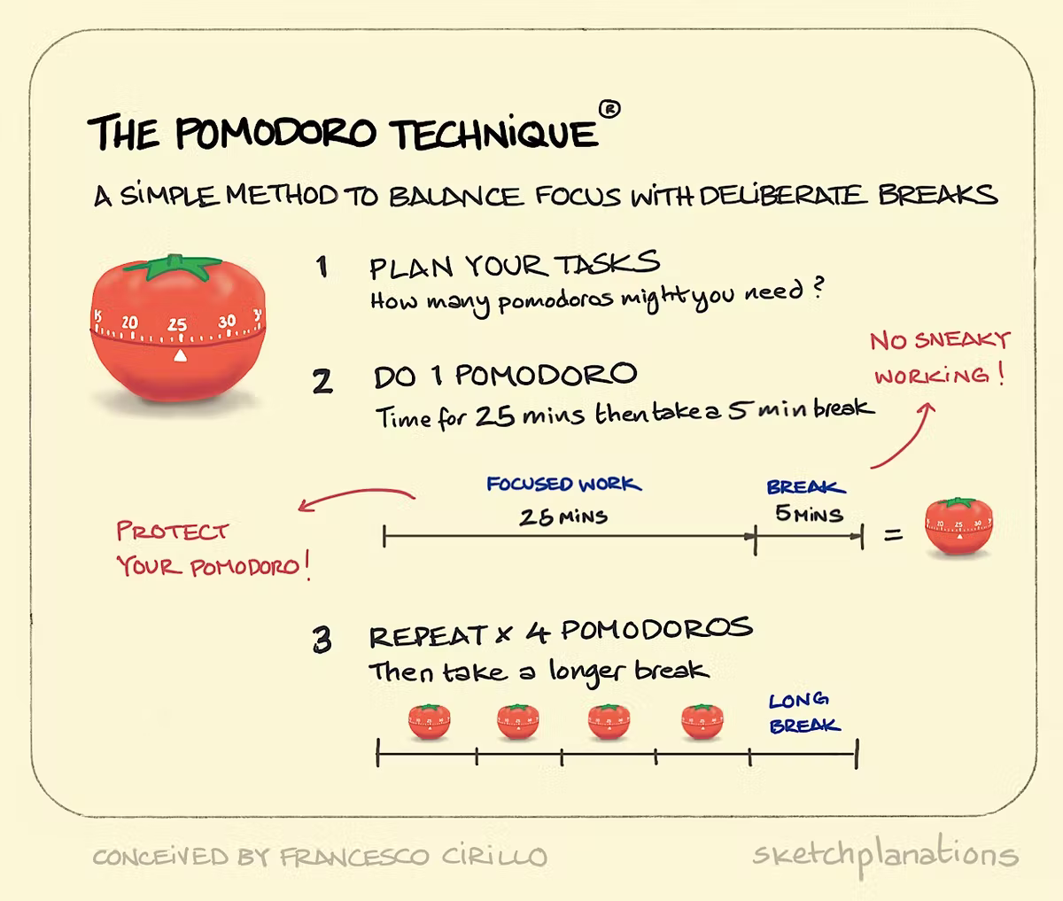
TEHNICA POMODORO

